Slide 1



1
Introducción al Procesamiento de Imágenes con Raspberry PI, OpenCV 4 y Python
Eder Carmona Armijo
edercarmona
edercarmona
edercarmona_22@Hotmail.com

Slide 2
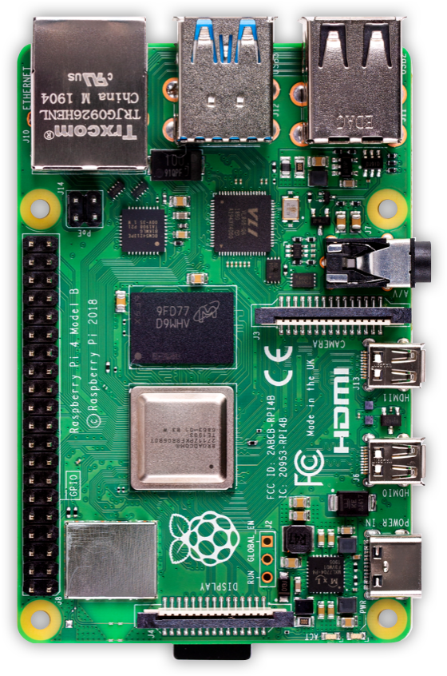



2
1. Introducción a Raspberry PI
1.1. Historia de Raspberry PI.
En el 2006, los primeros diseños de Raspberry Pi se basaban en el microcontrolador Atmel ATmega644.
En mayo de 2009, la fundación Raspberry Pi fue fundada en Caldecote, South Cambridgeshire, Reino Unido
En agosto de 2011, se fabricaron cincuenta placas alfa, que tenían las mismas características que el modelo B.
En diciembre de 2011, se ensamblaron y probaron 25 placas beta del modelo B.
Las primeras ventas comenzaron el 29 de febrero de 2012 a las 06:00 UTC.

Slide 3
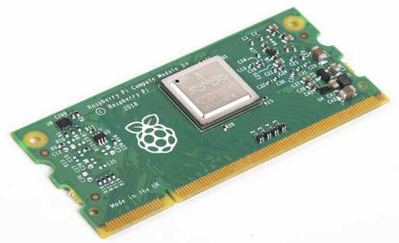
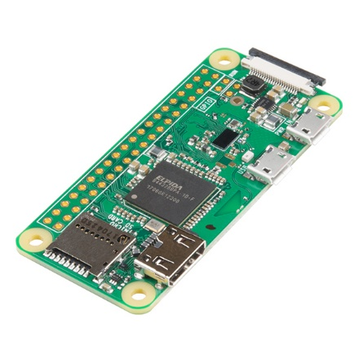
3
1. Introducción a Raspberry PI
1.2. Modelos.
Raspberry Pi 1 modelo A (descontinuada).
Raspberry Pi 1 modelo B (descontinuada) y B+.
Raspberry Pi 2 modelo B.
Raspberry Pi 3 modelo B.
Raspberry Pi 3 modelo A+.
Raspberry Pi 4 modelo B.
Raspberry Pi Zero.
Raspberry Pi Zero W.
Compute Module 1, 3, 3+

Slide 4
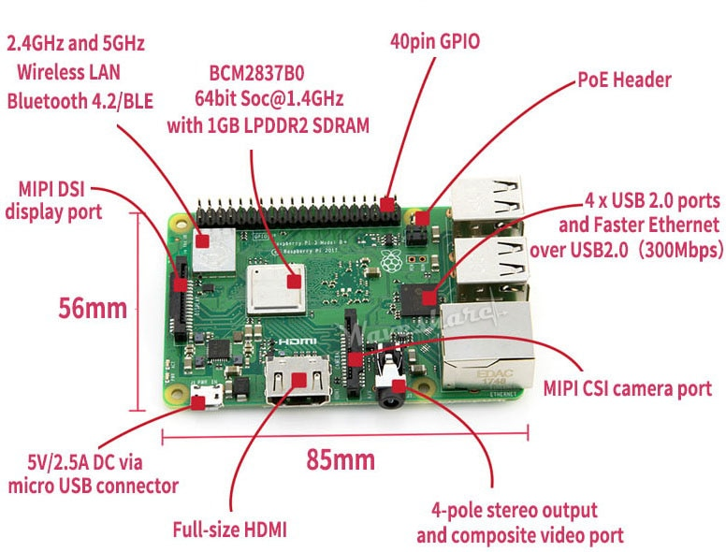
4
1. Introducción a Raspberry PI
1.3. Explorando Raspberry PI

Slide 5
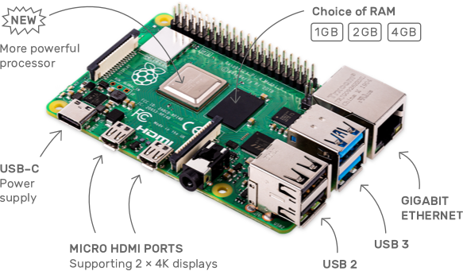
5
1. Introducción a Raspberry PI
1.3. Explorando Raspberry PI

Slide 6
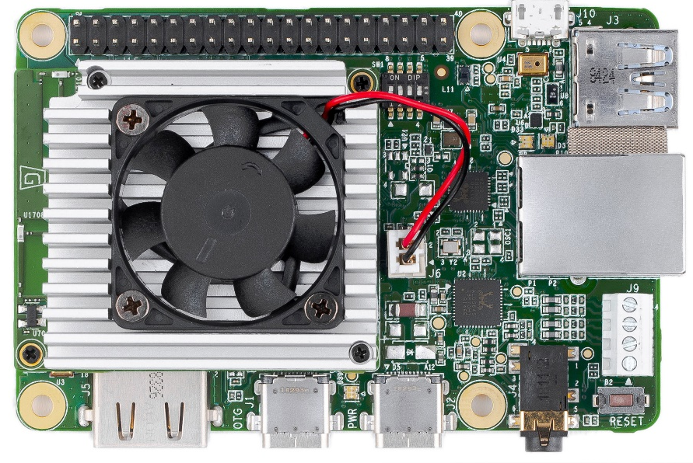
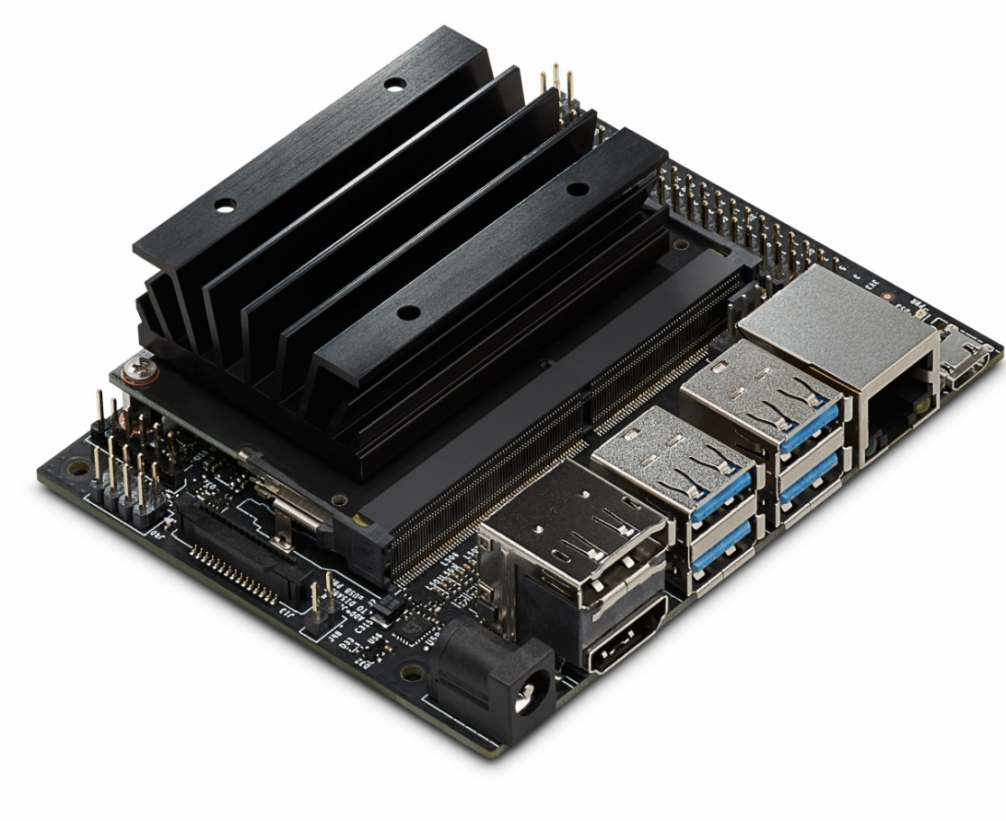
6
1. Introducción a Raspberry PI
1.4. Comparativa con otras Dev Boards
Coral Dev Board.
NVIDIA® Jetson Nano™.

Slide 7
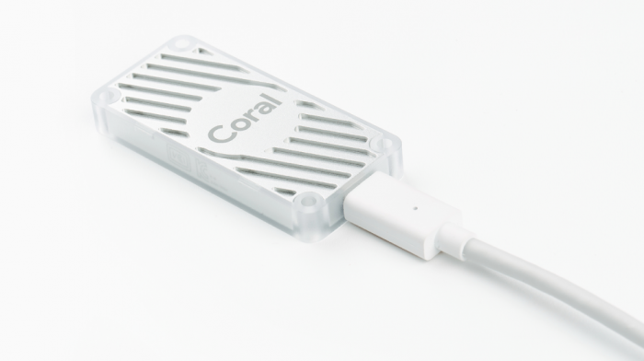
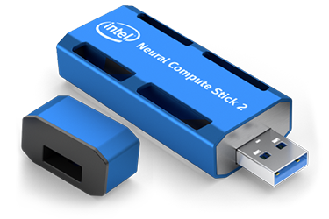
7
1. Introducción a Raspberry PI
1.5. Inteligencia Artificial en Rapberry PI
Intel® Neural Compute Stick
Coral USB Accelerator

Slide 8
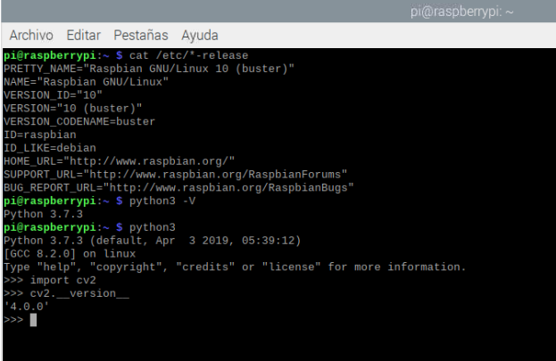
8
2. Que se Necesita
2.1. Software
Raspbian Buster with desktop.
Python 3.7
OpenCV 4
Editor de Codigo (mu, Thonny Pyhton IDE)

Slide 9
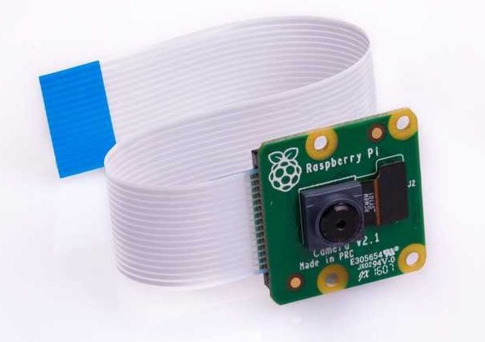
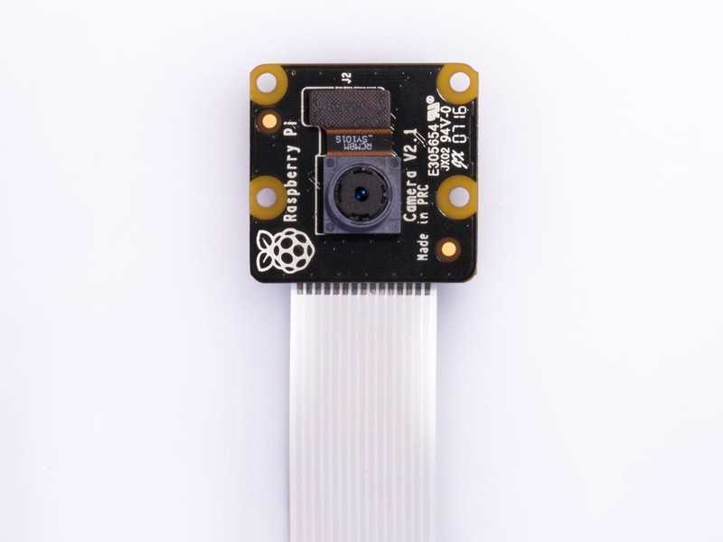
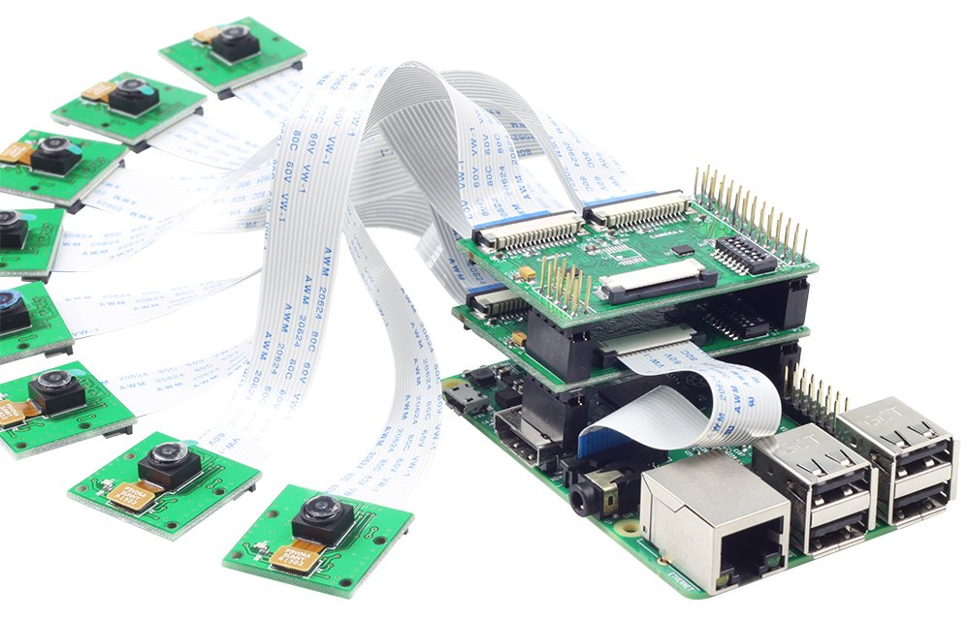
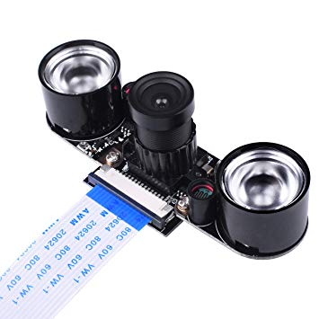
9
2. Que se Necesita
2.2. Hardware
Raspberry Pi Camera Board (V1.3, V2.1, V2.1 NoIR).
Teclado, Mouse usb o inalámbrico.
Monitor HDMI.
MicroSD 32 GB

Slide 10
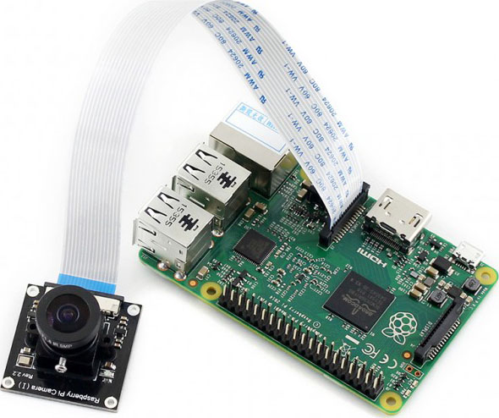
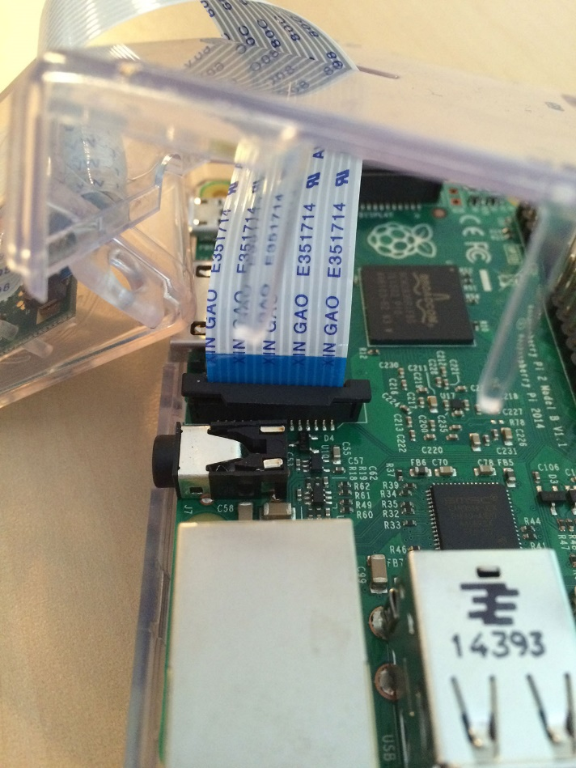
10
3. Configuraciones Previas
3.1. Conexión de La cámara.

Slide 11
11
3. Configuraciones Previas
3.2. Habilitar la cámara
Para habilitar el Uso de de la camara en nuestra Raspebrry es necesario realizar los siguientes pasos:
Ingresar a raspi-config desde la consola
Seleccionamos la opción “5 Interfacing options”
Seleccionamos la opción “P1 Camera”
Nos preguntara si queremos habilitar la camara y responderemos que si.
Nos confirma que ha sido habilitado el uso de la camara y salimos de raspi-config.
Reiniciamos nuestra Raspberry Pi.

Slide 12
12
3. Configuraciones Previas
3.3. Probando el uso de la cámara
Para hacer uso de la cámara desde la línea de comando contamos con 3 utileras que son las siguientes:
raspistill, para tomar fotografias.
raspivid, para la captura de video.
raspiyuv, que es similar a raspistill.
Vemos como tomar una foto desde la linea de comandos:
raspistill -o foto.jpg
Con esta instrucción, hacemos tomamos una foto se guardara como foto.jpg, en el directorio /home/pi, por default la foto se toma después de 5 segundos.

Slide 13
13
3. Configuraciones Previas
3.3. Probando el uso de la cámara
Ahora veremos otro ejemplo donde cambiaremos el tiempo de retraso, asi como la ruta donde se colocara la foto
raspistill -o /home/pi/Pictures/foto.jpg -t 1000
Podemos hacer que los nombres de las fotos contengan una secuencia numérica agregando el modificador %d.
raspistill -o foto%d.jpg -t 1000
Si cambiamos %d por %04d la secuencia numérica tendrá 4 dígitos:
raspistill -o foto%04d.jpg -t 500
Captura una serie de imágenes en un período de tiempo especificado.
raspistill -o foto%04d.jpg -tl 800 -t 4200

Slide 14
14
3. Configuraciones Previas
3.3. Probando el uso de la cámara
Ahora veremos como grabar video con raspivid. Por default raspivid, graba video por 5 segundos.
raspivid -o video.h264
Si queremos establecer la duracion del video lo hacemos con el modificador –t.
raspivid -o video.h264 -t 10000
Vamos a grabar un video con las siguientes caracteristicas, que dure 30 segundos, 640X480, 150kb/s, 25 cuadros por segundo.
raspivid -t 30000 -w 640 -h 480 -fps 25 -b 150000 -o video.h264
Y lo convertimos a mp4 de la seguiente manera.
MP4Box -add video.h264 video.mp4

Slide 15

15
4. Librería picamera
4.1. Captura de Fotos
Clonaremos el siguiente repositorio, donde vienen ejemplos de código y scripts de instalación de OpenCV 4.
git clone https://github.com/edercarmona/ProcesamientoImagenesenRaspberry-.git Procesamiento

Slide 16
16
4. Librería picamera
4.1. Captura de Fotos
Veremos un ejemplo del uso básico de la cámara en la Raspberry Pi desde Python.
#################################
# ejercici01.py
#Captura de imagen desde Python
#################################
import picamera
import time
camara = picamera.PiCamera()
camara.resolution=(1027,768)
camara.start_preview()
time.sleep(2)
camara.capture('foto.jpg')

Slide 17
17
4. Librería picamera
4.2. Secuencia de Fotos
Tomando una secuencia de fotos desde Python
#################################
# ejercici02.py
#Captura secuencia de imagen desde Python
#################################
import time
import picamera
camara = picamera.PiCamera()
camara.start_preview()
time.sleep(2)
for archivo in camara.capture_continuous('img{counter:03d}.jpg'):
print("Captura %s" % archivo)
time.sleep(10)

Slide 18
18
4. Librería picamera
4.4. FAQ
¿Puedo poner la vista previa en una ventana?
¡Ayuda! ¡Comencé una vista previa y no puedo ver mi consola!
La vista previa no funciona en la pantalla de mi PiTFT.
¿Cuánta potencia requiere la cámara?
¿Puedo usar picamera con una cámara web USB?

Slide 19
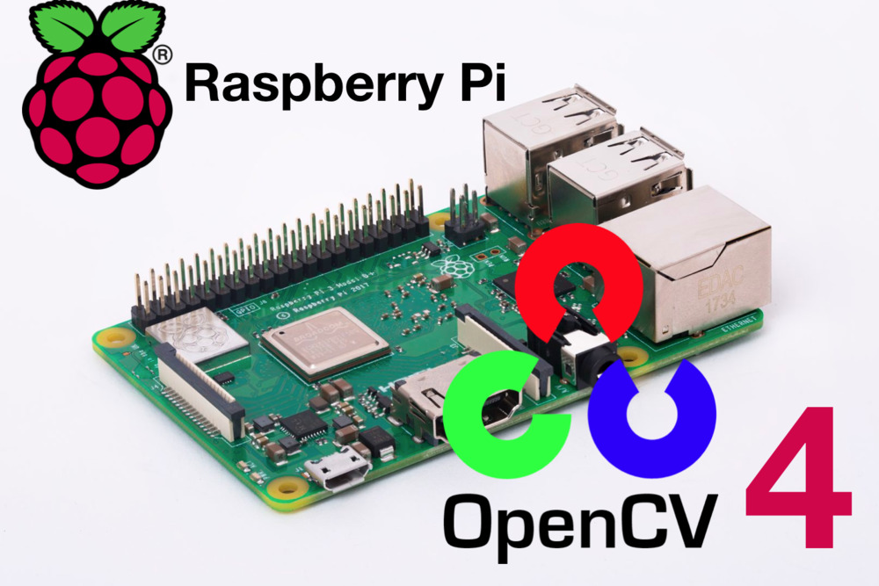
19
5. Instalación de OpenCV 4
5.1. Requerimientos
Comprobando la versión de S.O.
>> cat /etc/*-reléase
PRETTY_NAME="Raspbian GNU/Linux 10 (buster)"
NAME="Raspbian GNU/Linux"
VERSION_ID="10"
VERSION="10 (buster)"
VERSION_CODENAME=buster
ID=raspbian
ID_LIKE=debian
HOME_URL="http://www.raspbian.org/"
SUPPORT_URL="http://www.raspbian.org/RaspbianForums"
BUG_REPORT_URL="http://www.raspbian.org/RaspbianBugs"

Slide 20
20
5. Instalación de OpenCV 4
5.1. Requerimientos
Micro SD 32 GB.
Software y Firmware Actualizados.
#!/bin/bash
##################################
# actualiza.sh
##################################
echo "---------Actuliazndo Repositorios----------"
sudo apt -y update
echo "---------Instalando poaquetes----------"
sudo apt -y upgrade
echo "----------Actuliazndo Distribucion---------"
sudo apt -y dist-upgrade
echo "----------Actuliazndo firmware-----------"
sudo rpi-update

Slide 21

21
5. Instalación de OpenCV 4
5.2. Librerías Necesarias
#!/bin/bash
######################################################
# librerias.sh
######################################################
echo "---------herramientas de Desarrollador----------"
sudo apt -y install build-essential cmake unzip pkg-config
echo "---------Librerias manejo de imagen y video----------"
sudo ap -y install libjpeg-dev libpng-dev libtiff-dev
sudo apt -y install libavcodec-dev libavformat-dev libswscale-dev libv4l-dev
sudo apt -y install libxvidcore-dev libx264-dev
echo "---------Instalar GTK----------"
sudo apt -y install libgtk-3-dev
echo "---------Eliminar warnings de gtk----------"
sudo apt -y install libcanberra-gtk*
echo "---------Optimizaciones para calculos numericos----------"
sudo apt -y install libatlas-base-dev gfortran
echo "---------Librerias de Desarrollo Python----------"
sudo apt -y install python3-dev

Slide 22
22
5. Instalación de OpenCV 4
5.3. Descargar OpenCV 4
#!/bin/bash
######################################################
# download.sh
######################################################
echo "---------Obteniendo OpenCV----------"
cd ~
wget -O opencv.zip https://github.com/opencv/opencv/archive/4.0.0.zip
wget -O opencv_contrib.zip https://github.com/opencv/opencv_contrib/archive/4.0.0.zip
unzip opencv.zip
unzip opencv_contrib.zip
mv opencv-4.0.0 opencv
mv opencv_contrib-4.0.0 opencv_contrib

Slide 23
23
5. Instalación de OpenCV 4
5.4. Compilar OpenCV 4
Incrementar la swap
>>sudo nano /etc/dphys-swapfile
CONF_SWAPSIZE=2048
>> sudo /etc/init.d/dphys-swapfile stop
>> sudo /etc/init.d/dphys-swapfile start

Slide 24
24
5. Instalación de OpenCV 4
5.4. Compilar OpenCV 4
#!/bin/bash
##########################################
# compila.sh
##########################################
echo "---------Compilando OpenCV----------"
echo $(date)
sudo apt install python3-pip
pip install --upgrade pip
pip install numpy
cd ~/opencv
mkdir build
cd build

Slide 25
25
5. Instalación de OpenCV 4
5.4. Compilar OpenCV 4
cmake -D CMAKE_BUILD_TYPE=RELEASE \
-D CMAKE_INSTALL_PREFIX=/usr/local \
-D OPENCV_EXTRA_MODULES_PATH=~/opencv_contrib/modules \
-D ENABLE_NEON=ON \
-D ENABLE_VFPV3=ON \
-D BUILD_TESTS=OFF \
-D OPENCV_ENABLE_NONFREE=ON \
-D INSTALL_PYTHON_EXAMPLES=OFF \
-D BUILD_EXAMPLES=OFF ..
make

Slide 26
26
5. Instalación de OpenCV 4
5.5. Instalar OpenCV 4
#!/bin/bash
##########################################
# instala.sh
##########################################
echo "---------Instalando OpenCV----------"
sudo make install
sudo ldconfig
cd /usr/lib/python3/dist-packages/
ln -s /usr/local/python/cv2/python-3.7/cv2.cpython-37m-arm-linux-gnueabihf.so cv2.so
cd ~

Slide 27
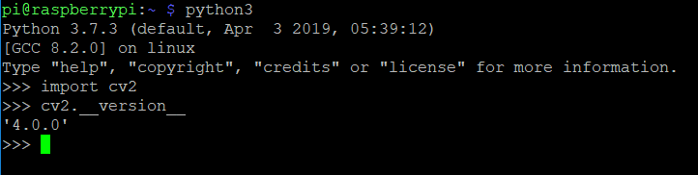
27
5. Instalación de OpenCV 4
5.6. Porbar OpenCV 4

Slide 28
28
6. OpenCV
6.1. Lectura y escritura de imágenes
###################################
# ejercicio04.py
##################################
import cv2
# Carga la imagen
image_path = 'conejo.jpg'
image = cv2.imread(image_path)
# Guarda una copia como png
image_copy_path = 'conejo-copy.png'
cv2.imwrite(image_copy_path, image)
# carga la copia
image_copy = cv2.imread(image_copy_path)
#muestra imagen en en Pantalla
cv2.imshow('Original', image)
cv2.imshow('Copy', image_copy)
cv2.waitKey(0)
cv2.destroyAllWindows()

Slide 29
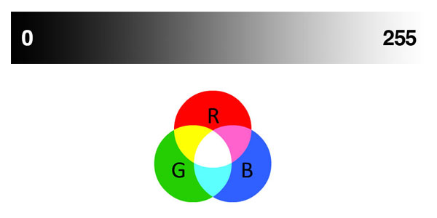
29
6. OpenCV
6.1. Lectura y escritura de imágenes
###################################
# ejercicio04.py
##################################
import cv2
# Carga la imagen
image_path = 'conejo.jpg'
image = cv2.imread(image_path)
# Guarda una copia como png
image_copy_path = 'conejo-copy.png'
cv2.imwrite(image_copy_path, image)
# carga la copia
image_copy = cv2.imread(image_copy_path)
#muestra imagen en en Pantalla
cv2.imshow('Original', image)
cv2.imshow('Copy', image_copy)
cv2.waitKey(0)
cv2.destroyAllWindows()

